Slide 1
Lesson 5
Where Is My Cap?
4차시

Slide 2
공부할 내용
1
‘가방공방 할아버지와 요정들＇역할극으로
배운 표현 활용하기
2
My Work로 배운 내용 확인하고 정리하기

Slide 3
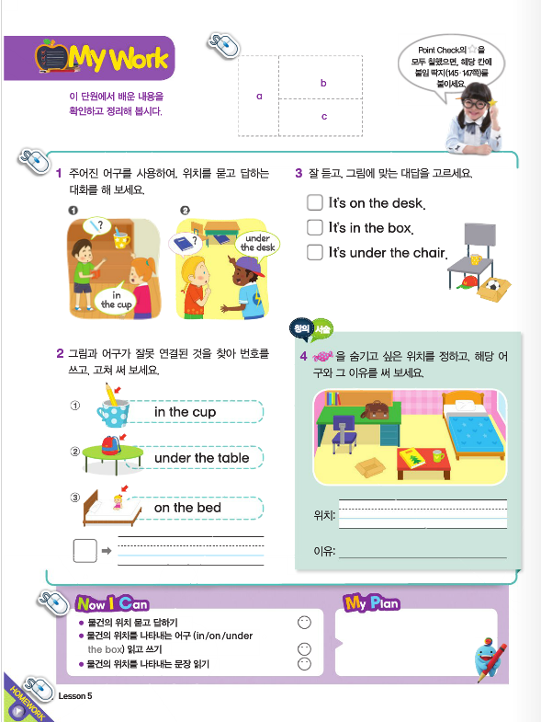
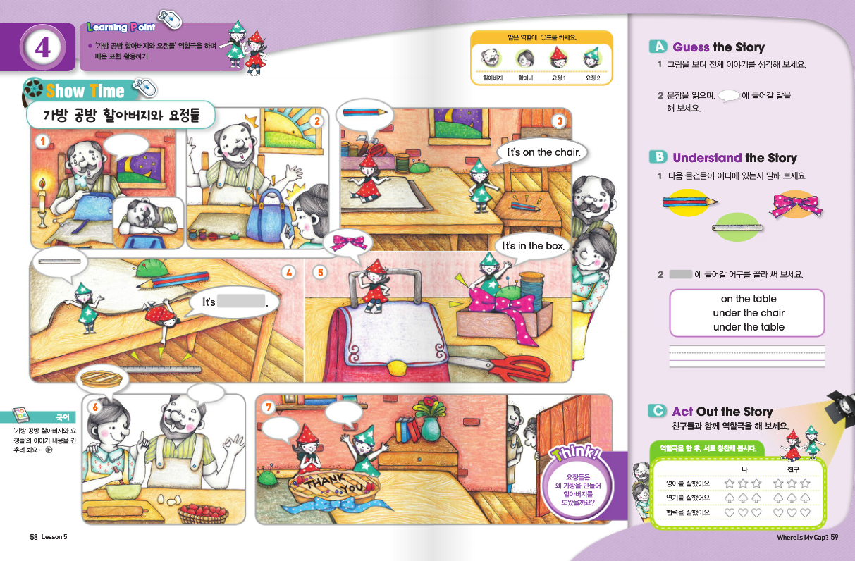

Slide 4
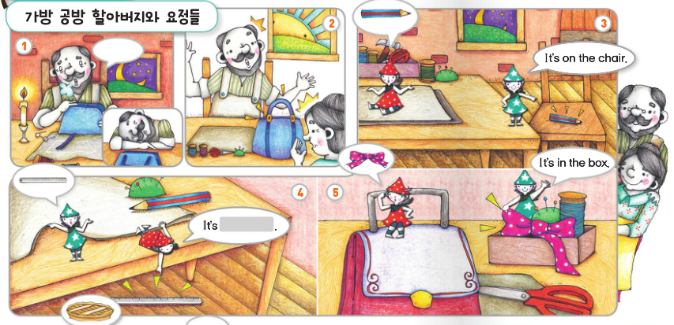
Show Time
It’s under the table

Slide 5
Show Time

Slide 6
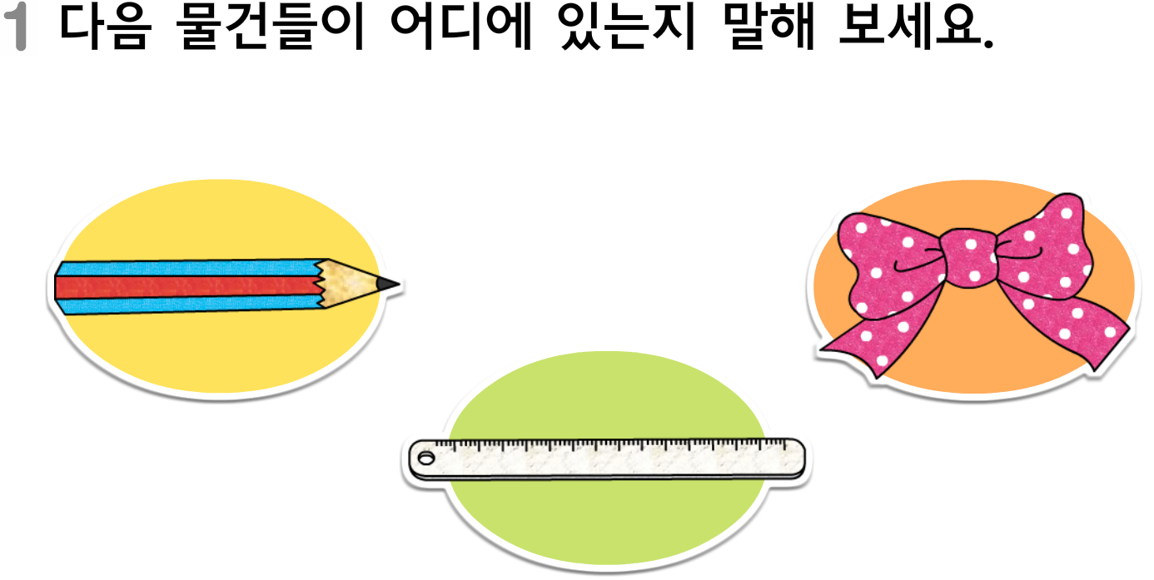
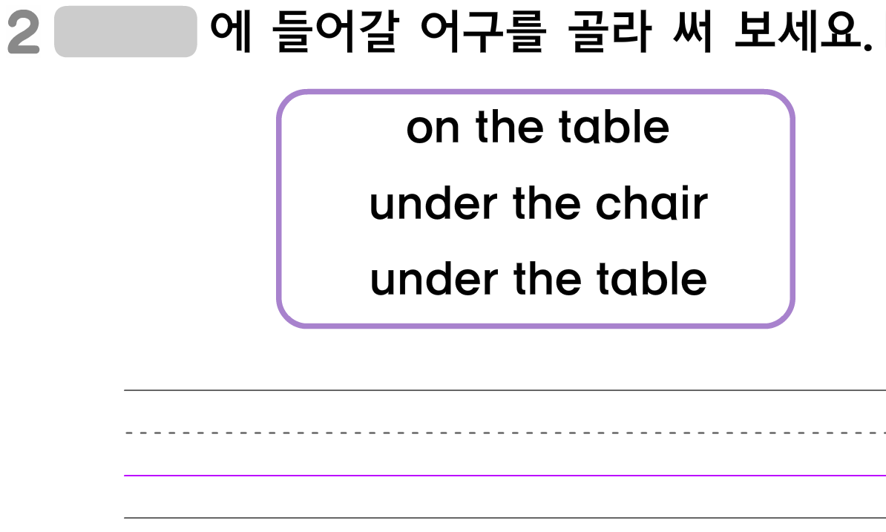
Show Time
It’s under the table
under the table

Slide 7
배운 내용을 확인하고 정리해 봅시다

Slide 8
배운 내용을 확인하고 정리해 봅시다
1

Slide 9
배운 내용을 확인하고 정리해 봅시다
2
2
on the table

Slide 10
배운 내용을 확인하고 정리해 봅시다
3
v

Slide 11
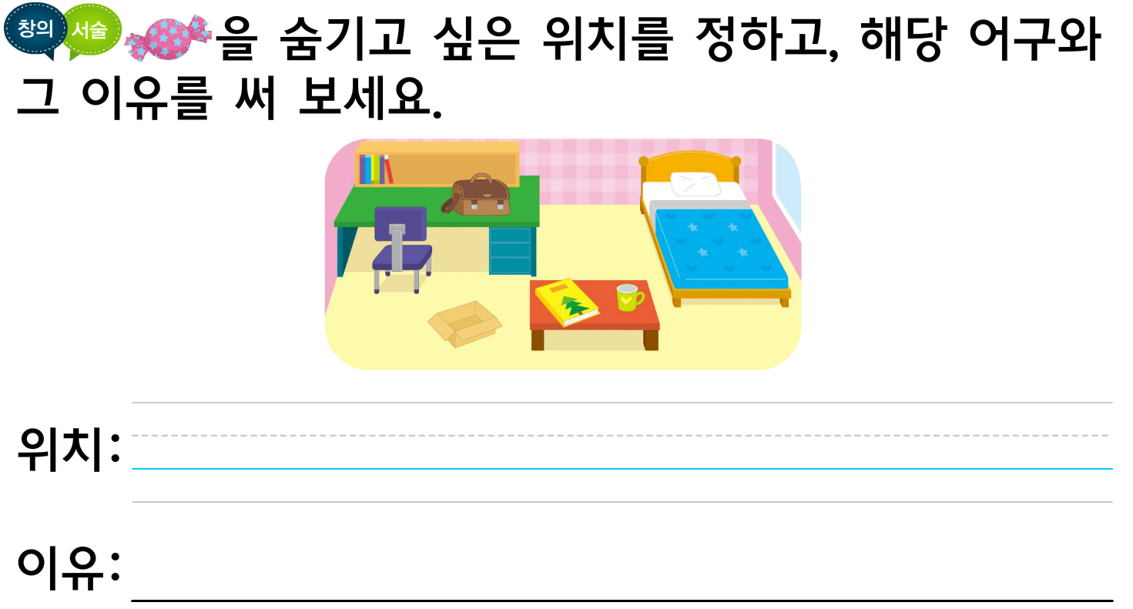
배운 내용을 확인하고 정리해 봅시다
4

Slide 12
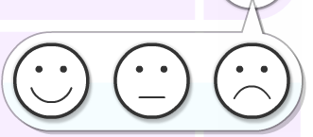
이젠! 나도 할 수 있어요!!
위치를 나타내는 말이 헷갈려서 in, on, under 낱말 쓰기를 하며 말하기 연습을 해야겠다!

Slide 13
이 영상에 사용한 교과서의 지문, 삽화, 음원, 영상 등
모든 교과서 자료는 (주)천재교육에 저작재산권이 있습니다.
이 영상의 저작재산권은 제작자에게 있습니다
이 영상은 각 초등학교에서 수업에 사용할 수 있습니다.
이 외의 방법과 목적으로 이 영상을 사용하거나
일부 또는 전부를 저장 장치에 저장하거나,
일부 또는 전부를 다른 자료에 사용하는 것은
저작권법에 위배될 수 있음을 알려드립니다

